Slide 1
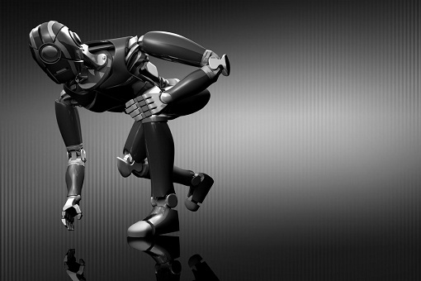
ΡΟΜΠΟΤΙΚΗ
ΕΡΕΥΝΗΤΙΚΗ ΕΡΓΑΣΙΑ Α΄ΤΕΤΡΑΜΗΝΟΥ 2015
ΤΑΞΗ Β΄4 ΟΜΑΔΑ: REPLETE
ΜΕΛΗ ΟΜΑΔΑΣ
Σιούτης Δημήτρης
Σταύρου Παναγιώτα
Τασιάνη Φλωρεντία
Τσίγκου Δήμητρα
Χριστόπουλος Νίκος

Slide 2
Ο όρος ρομπότ προέρχεται από το σλαβικό «robota» που σημαίνει εργασία.
Οι σπουδές πάνω στην εξέλιξη των ρομπότ, ασχολείται η ρομποτική.
Αυτή είναι η επιστήμη που αποτελεί συνδυασμό πολλών κλάδων άλλων επιστημών, της πληροφορικής, της ηλεκτρολογίας και της μηχατρονικής.

Slide 3
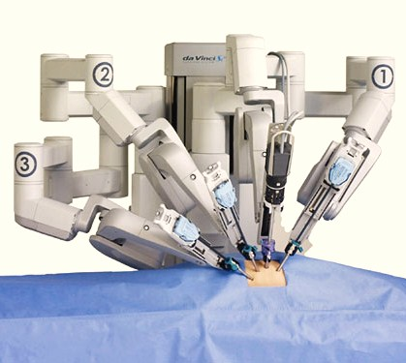
ΙΑΤΡΙΚΗ ΡΟΜΠΟΤΙΚΗ

Slide 4
Στον τομέα της ιατρική η ρομποτική παίζει ένα μεγάλο και σημαντικό ρόλο.
Έχει παρατηρηθεί τεράστια επίδρασή της στην χειρουργική ρομποτική και ευρεία χρήση της μέσω του συστήματος Da Vinci.

Slide 5
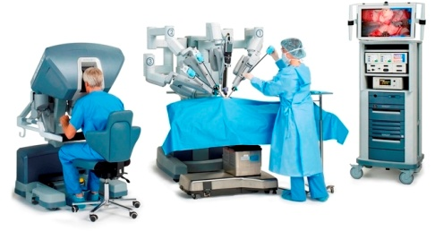
Τι είναι όμως ρομποτική χειρουργική;
Ρομποτική χειρουργική ονομάζεται η χειρουργική με τη χρήση ρομπότ.

Slide 6
Πως γίνεται;
O χειρουργός βρίσκεται μπροστά σε μια χειρουργική κονσόλα-Η/Υ, όπου βλέπει σε μια οθόνη το χειρουργικό πεδίο, τρισδιάστατο και μεγεθυσμένο, και πραγματοποιεί την επέμβαση κινώντας ειδικούς μοχλούς.
Οι εντολές που δίνει ο χειρουργός μεταφέρονται ψηφιακά, και με ακρίβεια, στους αρθρωτούς χειρουργικούς βραχίονες ενός ρομπότ, οι οποίοι εκτελούν τις κινήσεις στο χειρουργικό πεδίο.

Slide 7
Ποιες επεμβάσεις μπορούν να γίνουν ρομποτικά;
Η κύρια χρησιμότητα της μεθόδου είναι στη χειρουργική του προστάτη.
Οφέλη σημαντικά:
στη διατήρηση της στυτικής λειτουργίας
των νεύρων

Slide 8
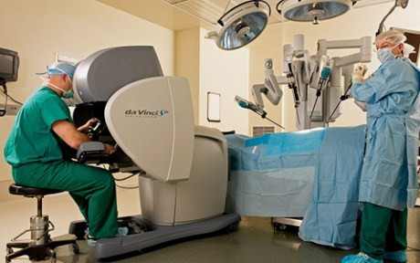

Slide 9
ΌΜΩΣ:
Σε καθημερινές επεμβάσεις της Χειρουργικής
ΔΕΝ παρέχει κανένα ειδικό πλεονέκτημα
ΑΝΤΙΘΕΤΩΣ,
το κόστος της Ρομποτικής είναι σημαντικά αυξημένο.

Slide 10
Συνοψίζοντας:
Γενική χειρουργική
Γυναικολογία
Ουρολογία
Καρδιοχειρουργική
Χειρουργική ενδοκρινών αδένων

Slide 11
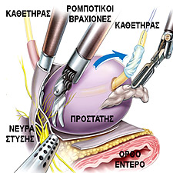

Slide 12
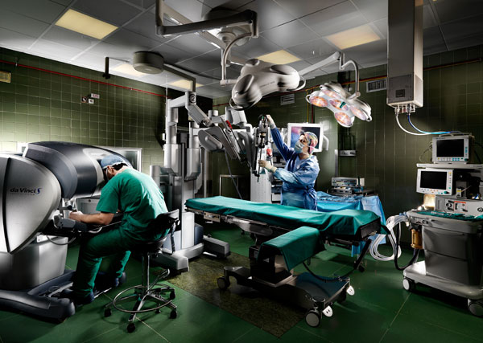
ΣΥΣΤΗΜΑ DA VINCI

Slide 13
Τι είναι το σύστημα Da Vinci;
Είναι ένα Ρομποτικό Σύστημα που αποτελείται από:
εργονομικά σχεδιασμένη κονσόλα
4 ρομποτικούς βραχίονες
ενδοσκοπικό πύργο
σύστημα υψηλών προδιαγραφών InSite Vision, με πραγματική 3D απεικόνιση
ειδικά ενδοσκοπικά εργαλεία

Slide 14
Το σύστημα Da Vinci αποτελεί ένα νέο σημαντικό εργαλείο που:
διευκολύνει το έργο του χειρουργού
Πραγματοποιεί πιο ανώδυνες επεμβάσεις
πραγματοποιεί όλο το φάσμα των λαπαροσκοπικών εγχειρήσεων
Είναι εγκεκριμένο από το FDA

Slide 15
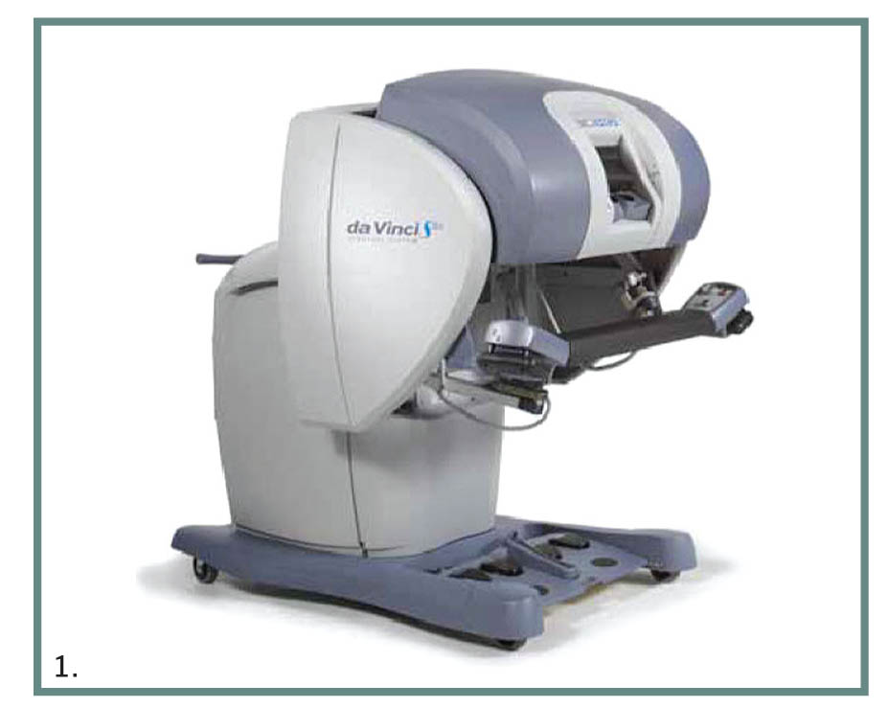
ΤΡΟΠΟΣ ΧΡΗΣΗΣ
Όπως αναφέρθηκε προηγουμένως

Slide 16
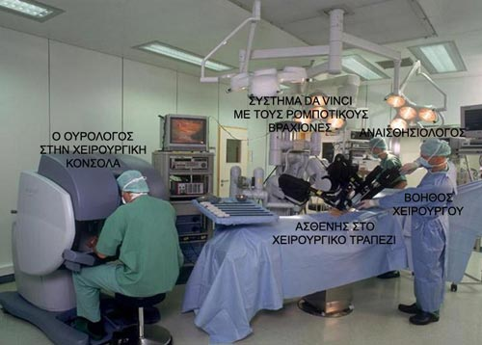

Slide 17
Ποιά είναι όμως τα πλεονεκτήματα του συστήματος αυτού;
Τα πλεονεκτήματα είναι:
Μεγαλύτερη ακρίβεια, σταθερότητα, λεπτομέρεια στις κινήσεις
Μικρότερη διάρκεια αναισθησίας
Μειωμένος κίνδυνος μόλυνσης ή απώλειας αίματος
Ελαχιστοποίηση του μετεγχειρητικού πόνου.
Μείωση της περιόδου νοσηλείας
Γρήγορη ανάρρωση

Slide 18
Που χρησιμοποιείται σήμερα το σύστημα Da Vinci;
Παγκοσμίως περισσότερα από 850
150 λειτουργούν στην Ευρώπη.
Για καρδιοχειρουργική χρήση 180

Slide 19
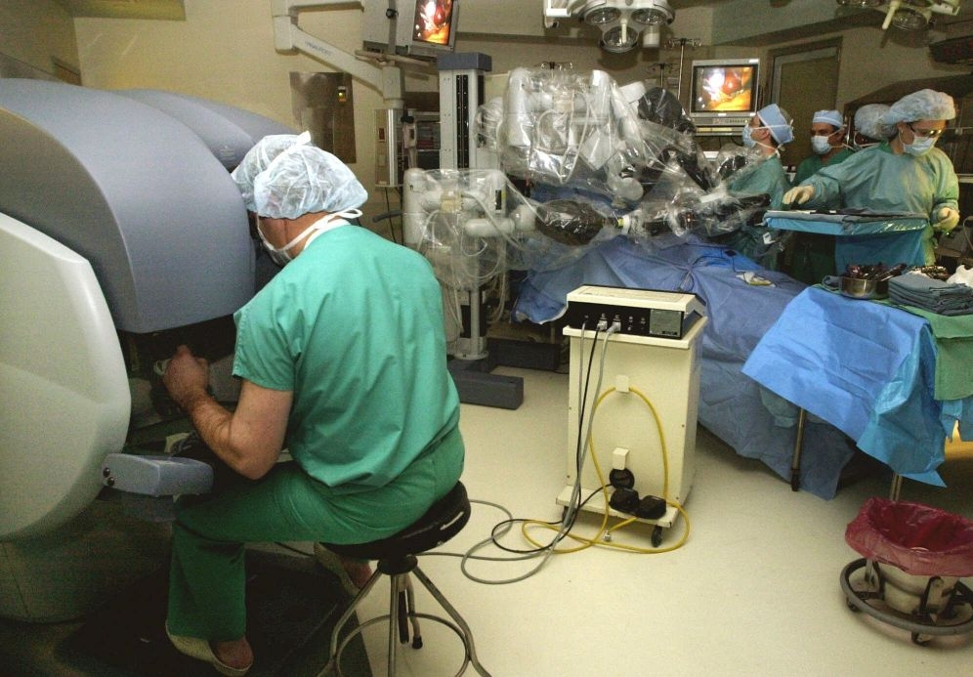

Slide 20
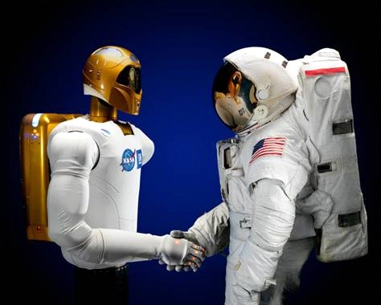
ΡΟΜΠΟΤΙΚΗ & ΔΙΑΣΤΗΜΑ

Slide 21
Μία από τις σημαντικότερες εφαρμογές της ρομποτικής επιστήμης είναι στον τομέα της εξερεύνησης και μελέτης του διαστήματος,
ΚΑΘΩΣ:
τα ρομπότ είναι πιο ανθεκτικά στις δύσκολες συνθήκες του διαστήματος
έχουν τη δυνατότητα να ταξιδέψουν στα πιο απομακρυσμένα μέρη του γαλαξία μας.
σχεδιασμένα ώστε να λειτουργήσουν σε αντίξοες συνθήκες

Slide 22
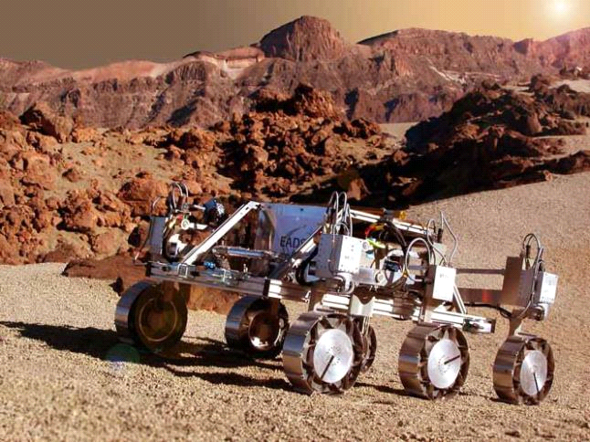

Slide 23
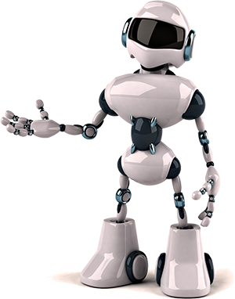
ΚΑΤΗΓΟΡΙΕΣ ΡΟΜΠΟΤ

Slide 24
Ρομπότ σταθερής βάσης
Απλούστερη μορφή ρομπότ
Δεν κινούνται σχεδόν καθόλου.
Χρησιμοποιούνται συνήθως
σε εργοστάσια, για να κάνουν απλές εργασίες

Slide 25
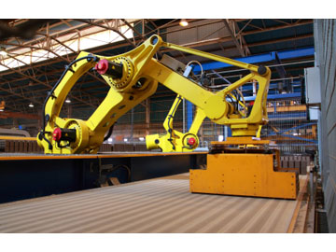

Slide 26
Κινούμενα ρομπότ
Ρομπότ που μπορούν να κινήσουν όλα τα σημεία του μηχανισμού τους.
Κάποια από αυτά έχουν τροχούς, ενώ άλλα έχουν μηχανικά πόδια!
Δυνατότητα να σκαρφαλώνουν σε ανώμαλες επιφάνειες.

Slide 27
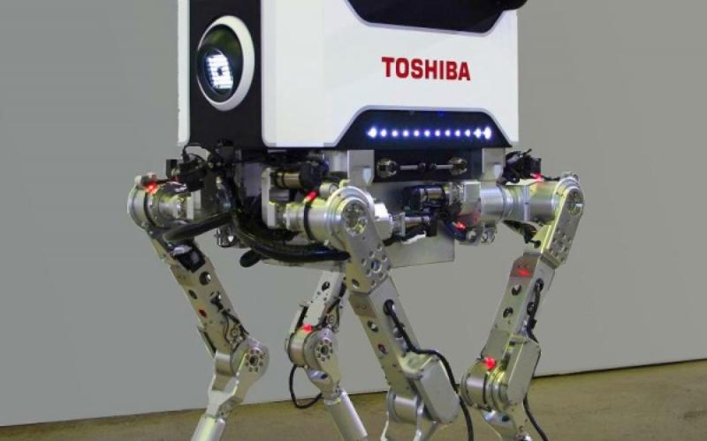

Slide 28
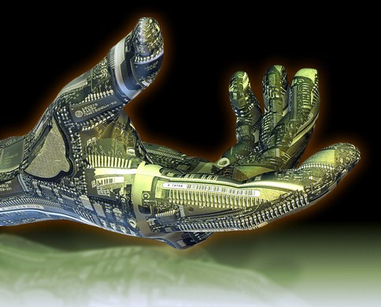
ΡΟΜΠΟΤΙΚΗ & ΒΙΟΜΗΧΑΝΙΑ

Slide 29
Η ανάπτυξη της τεχνολογίας τις τελευταίες δεκαετίες συντέλεσε στη δημιουργία ρομπότ ιδιαίτερα υψηλών και πολλών δυνατοτήτων.
Τα ρομπότ πλέον είναι ικανά να παίρνουν αποφάσεις και να μπορούν να δρουν αυτόματα στο χώρο εργασίας.

Slide 30
ΟΦΕΛΟΣ:
Μείωση της κατανάλωσης ενέργειας στο βιομηχανικό χώρο
άρα
αύξηση του κέρδους

Slide 31
Εξοικονομούν ενέργεια καθώς δεν χρειάζονται:
Ειδικό φωτισμό
Κατάλληλη θέρμανση
Και άρτιο ατμοσφαιρικό αέρα

Slide 32
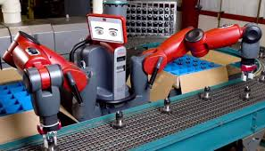

Slide 33
Η εισαγωγή των ρομπότ στη βιομηχανία:
Απαλλάσσει τον άνθρωπο από επίμονες βιομηχανικές εργασίες
Συμβάλει στην ελάττωση της δαπανώμενης ενέργειας
Μειώνει τα έξοδα της βιομηχανίας
Ελαχιστοποιεί τα ελαττωματικά προϊόντα

Slide 34
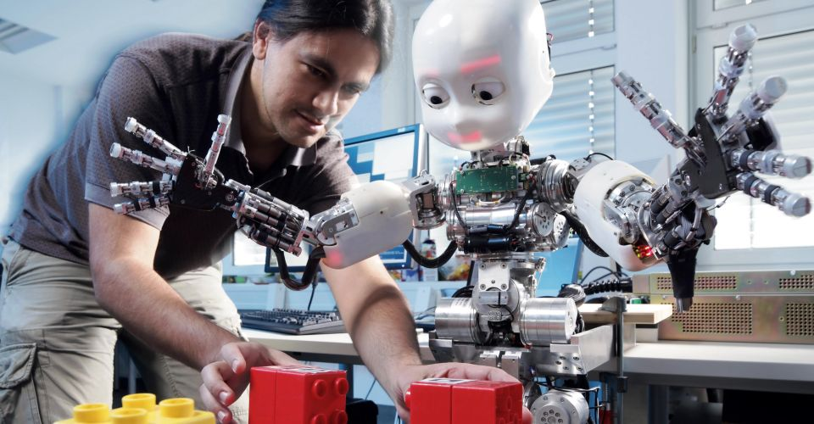
Ρομποτική & Εκπαίδευση

Slide 35
Ποια τα οφέλη της ρομποτικής στην εκπαίδευση;
Τα παιδιά όταν σχεδιάζουν, κατασκευάζουν και προγραμματίζουν ρομπότ έχουν την ευκαιρία να μάθουν παίζοντας και να αναπτύξουν δεξιότητες

Slide 36
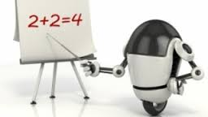
Η ρομποτική:
είναι μία διασκεδαστική και ενδιαφέρουσα δραστηριότητα
μπορεί να χρησιμοποιηθεί σε όλες τις βαθμίδες εκπαίδευσης

Slide 37
Η εκπαιδευτική Ρομποτική έχει θετικές επιπτώσεις :
στο γνωστικό τομέα
στο συναισθηματικό (αυτοεκτίμηση, αυτοπεποίθηση)
κοινωνικό (κοινωνικοποίηση,
απομυθοποίηση).

Slide 38
Ανάπτυξη δεξιοτήτων :
ομαδική εργασία
καινοτομία
δεξιότητες επικοινωνίας
Η ρομποτική αλλάζει τον παραδοσιακό χαρακτήρα της διδασκαλίας
Συνδυάζει τη μάθηση με το παιχνίδι

Slide 39
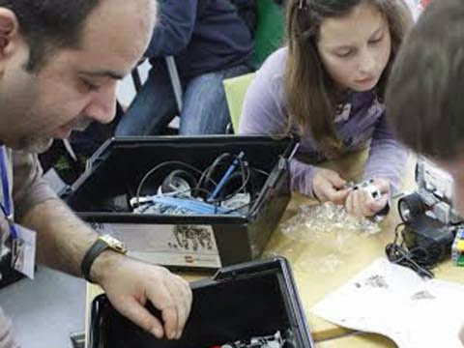

Slide 40
Ο προγραμματισμός ρομποτικών κατασκευών δημιουργεί ένα εντελώς νέο περιβάλλον εργασίας για τους μαθητές.
Χαρακτηριστικά:
(α) Είναι έντονα παρακινητικό, και συνεπώς παράγοντας υψίστης σημασίας για τη διδακτική.

Slide 41
(β) Ο προγραμματισμός της συμπεριφοράς των ρομπότ προκύπτει από μεταφορά υπαρχόντων και ήδη γνωστών συμπεριφορών από τους ζώντες οργανισμούς

Slide 42
(γ) Ευνοεί τη στρατηγική δοκιμής – πλάνης, που είναι στρατηγική οικεία στους μαθητές του δημοτικού

Slide 43
(δ) Αναδεικνύει παραδεκτές προσεγγίσεις και λύσεις και όχι μία και μοναδική σωστή λύση αφού μία συμπεριφορά μπορεί να αποδοθεί με πολλούς τρόπους

Slide 44
(ε) Υποστηρίζει μεταγνωστικές διεργασίες μάθησης

Slide 45
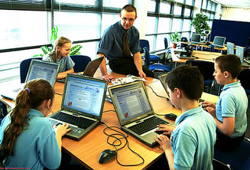

Slide 46
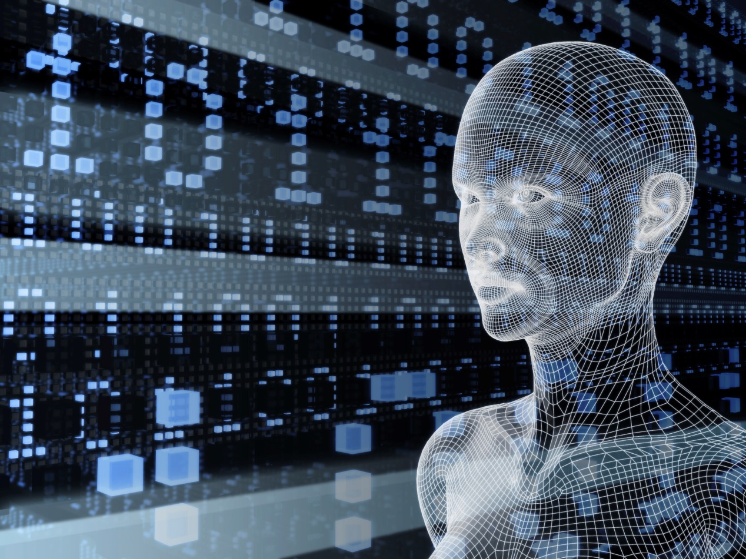
Ρομπότ & Πληροφορική

Slide 47
Η πληροφορική είναι η αποκωδικοποίηση και η επεξεργασία διαφόρων αλγορίθμων.
Επιπλέον εξετάζεται:
η σχεδίαση
υλοποίηση συσκευών
ανάπτυξη

Slide 48
Ρομπότ και τεχνητή νοημοσύνη
Η ανάπτυξη του κλάδου της τεχνητής
συντελεί
διασύνδεσή του με την ρομποτική.

Slide 49
Οι σχετικές μελέτες στον τομέα της ρομποτικής αφορούν:
την κατασκευή ρομπότ
με αντιληπτικές ικανότητες και ικανότητα
διεξαγωγής λογικών συνειρμών και
εξαγωγής συμπερασμάτων.

Slide 50
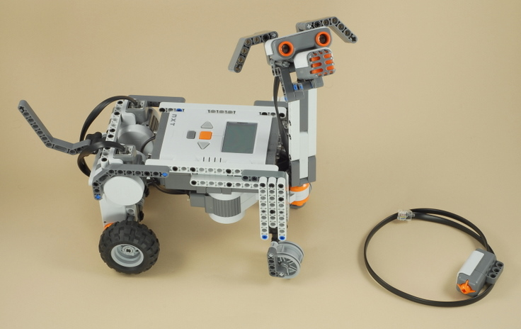
Η ανάπτυξη της πρωτοποριακής τεχνολογίας των ρομπότ θα βοηθήσει:
στην επίλυση διαφόρων ζητημάτων
στην επίτευξη διεργασιών σε χώρους που είναι δύσκολα διαπερατοί στον άνθρωπο

Slide 51
Η πληροφορική συνδέεται άμεσα με:
όλες τις θετικές επιστήμες
και με πολλές άλλες (θεωρητικές) όπως:
η φιλοσοφία
η ψυχολογία
η γλωσσολογία
η νομική

Slide 52
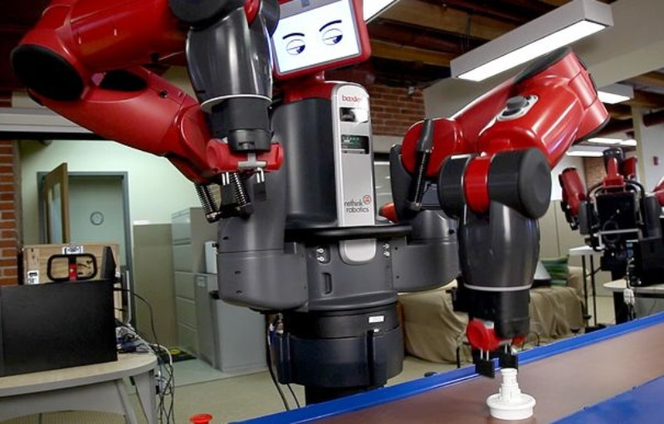

Slide 53
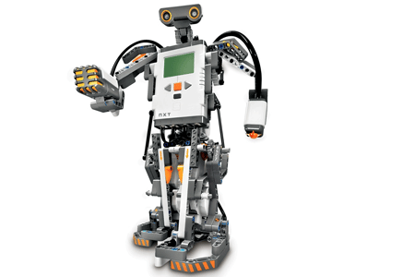
Ρομποτική και Αυτοματισμός
Οι τομείς του αυτοματισμού και της ρομποτικής συχνά συνδέονται.

Slide 54
Διαφορά είναι:
αν μια μηχανή είναι προγραμματισμένη να εκτελεί ένα συγκεκριμένο σετ εντολών-κινήσεων
ή αν οι κινήσεις του μπορεί να τροποποιηθούν ή να αλλάξουν σειρά κατά τη διάρκεια της εκτέλεσής τους.

Slide 55
Γενικότερα οι μηχανές μπορούν να προγραμματιστούν έτσι ώστε να εκτελούν εντολές
Ένα σύστημα αυτοματισμού:
μπορεί να ακολουθήσει μόνο μια σειρά εντολών
δεν μπορεί να αλλάξει αυτή τη σειρά εκτέλεσης αλγόριθμου από τότε που θα προγραμματιστεί

Slide 56
Τα ρομποτικά συστήματα κατασκευάζονται ώστε:
να εκτελούν πολλές εργασίες με ένα πρόγραμμα

Slide 57
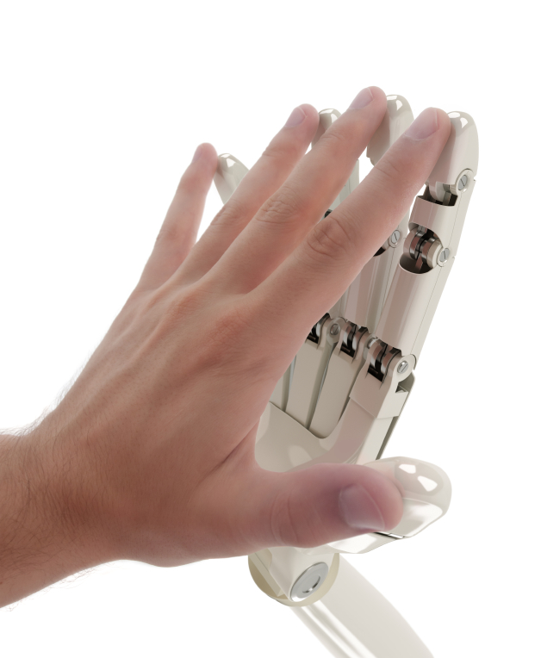

Slide 58
Μια μηχανή είτε αποτελεί τμήμα αυτοματισμού, είτε ρομποτικού συστήματος, έρχεται σε επαφή με μεταβολές από το περιβάλλον της.
Όμως, το ρομποτικό θα μεταβληθεί σε αυτά τα ερεθίσματα
Οι μηχανές αυτοματισμού:
αργές και απλές κινήσεις
Τα ρομποτικά:
δουλεύουν γρηγορότερα
κάνουν πιο δύσκολες κινήσεις και διεργασίες

Slide 59
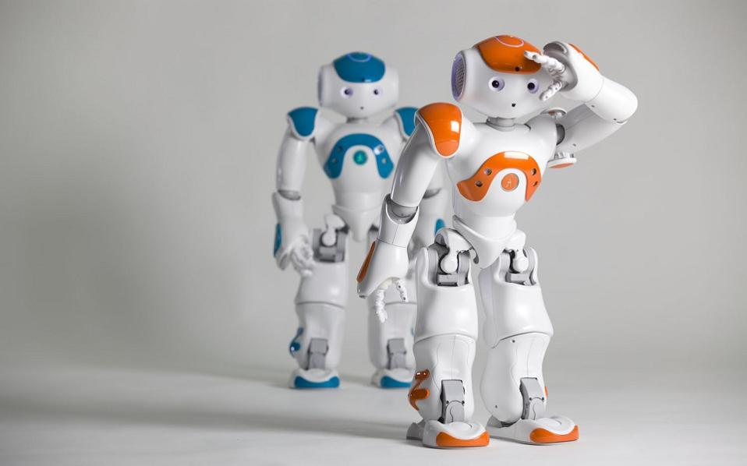

Slide 60
ΠΗΓΕΣ: http://www.tanea.gr/
http://el.wikipedia.org/wiki/
http://www.biomed.ntua.gr/Portals/1/askhsh%204.pdf
http://www.iatrikodiavalkaniko.gr
http://www.robotica.gr/pages.php?page=0130001
«Βιομηχανικά ρομπότ και εξοικονόμηση ενέργειας» Του κ. Παναγιώτη Κ. Αρτεμιάδη, Μηχανολόγου Μηχανικού ΕΜΠ
ΤΕΛΟΣ

